Slide 1
Mezinárodní klimatická politika
Brno, 2. 9. 2013

Slide 2
- historie multilaterálních smluv
- historie klimatických vyjednávání
- jak vyjednávání fungují
- budoucnost

Slide 3
Historie environmentálních multilaterálních smluv I.
Stockholmská konference OSN – 1972
Konference OSN o životním prostředí a rozvoji – 1992, Rio de Janeiro

Slide 4
Historie environmentálních multilaterálních smluv II.
  Úmluva o dálkovém znečišťování ovzduší – 7 protokolů (např. síra, těžké kovy,...) - 1979, Ženeva
  Vídeňská smlouva a Montreálský protokol – ozónová vrstva – 1985
  Basilejská úmluva – nebezpečné odpady – 1989
  Úmluva o biologické rozmanitosti – 1992, Rio de Janeiro
...a mnoho dalších

Slide 5
1988 - založení Mezivládního panelu ke změnám klimatu (IPCC)
1989 První hodnotící zpráva IPCC
1990 Generální shromáždění OSN zahajuje vyjednávání o mezinárodní úmluvě o změně klimatu

Slide 6
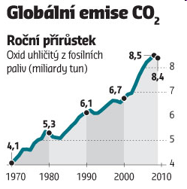
Zdroj: Reuters, HN, miliardy tun uhlíku (C)

Slide 7
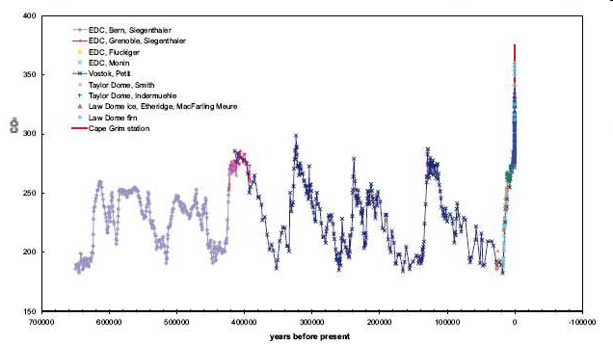

Slide 8
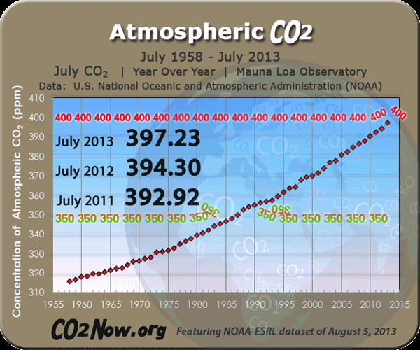

Slide 9
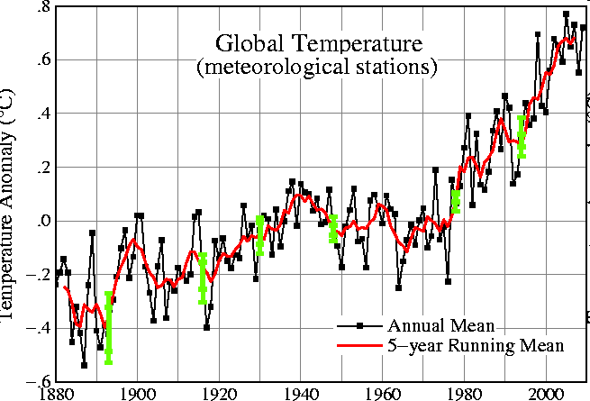
Zdroj: http://data.giss.nasa.gov

Slide 10
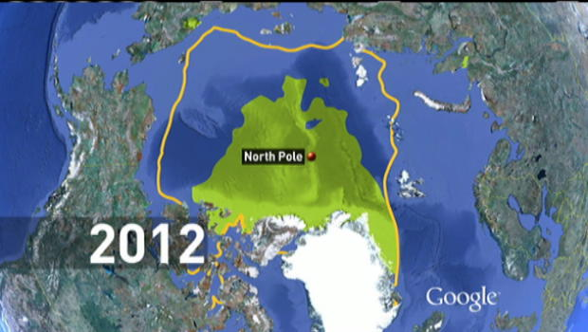

Slide 11
Celosvětový scénář snižování emisí skleníkových plynů
(zdroj: Evropská unie)

Slide 12
Kyselé deště
Ozónová díra
Filtry na komíny v USA a Kanadě
- Lobby elektráren
Náhrada freonů
- Lobby výrobců freonů a ledniček

Slide 13
Změna klimatu
nahradit ropu, uhlí a zemní plyn na celém světě;
zastavit deforestaci;
změnit zemědělství
30 000 000 000 tun CO2e/r
Fosilní lobby
Kritika nadměrné regulace a ztráty svobody
- Nejsme schopni řešit nemoci, války, chudobu, hlad

Slide 14
Změna klimatu jako humanitární a ekonomický problém
- Stern: náklady na adaptace vyšší než na snižování emisí (mitigace)
migrace
adaptace

Slide 15

Rámcová úmluva o změně klimatu
  Přijata na Konferenci OSN v Riu de Janeiru – 1992
  ČR přistoupila k úmluvě - 1993
  Úmluva vstoupila v platnost - 1994

Slide 17

Kjótský protokol
    Přijat na konferenci OSN v roce 1997
    ČR ratifikovala v roce 2001
    Protokol vstoupil v platnost v roce 2005

Slide 18
Klíčová ustanovení Kjótského protokolu
zavazuje členské strany Přílohy I, aby snížily množství skleníkových plynů o průměr 5,2% do roku 2012 (proti roku 1990).
  Individuální cíle jsou od -8% do +10%

Slide 19
Závazek ČR v rámci Kjótského protokolu
Česká republika má cíl -8% oproti 1990
Emise v roce 2008 byly cca -27,5%
Rozdíl může prodat státům, které dostatečně neplní své závazky. Z výnosů se financuje Zelená úsporám.

Slide 20
Jak fungují mezinárodní klimatická jednání OSN I.
Každý rok 2 týdny hlavní konference (závěr roku)
2-6 týdnů v průběhu roku přípravné konference
Jednání probíhají i bilaterálně, případně na dalších mezinárodních fórech (UNEP, různé OSN, G8,G20, orgány EU)

Slide 21
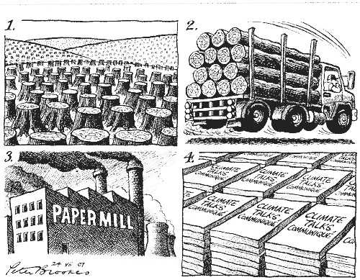

Slide 22
Jak fungují mezinárodní klimatická jednání OSN II.
4 000 - 15 000 účastníků
Delegáti států (úředníci, diplomaté, experti, ministři životních prostředí)
Zástupci mezinárodních institucí
Novináři/Média
Zástupci nevládních organizací (průmysl/business, ekologické, rozvojové, vědecké, mládežnické, gender, odbory, zastupující zájmy původního obyvatelstva)

Slide 23
Počty účastníků na konferencích UNFCCC

Slide 24
Jak fungují mezinárodní klimatická jednání OSN III.
Rozhoduje se konsenzem
Státy většinou vyjednávají ve skupinách a za skupinu mluví jeden stát:
  EU27
  G77+Čína
  Malé ostrovní státy
  Africké státy
  ....

Slide 25
Jak fungují mezinárodní klimatická jednání OSN IV.
Začíná jednání na úrovní plenární schůze (i 3000 lidí v sále), tlumočeno do 5 jazyků
Pokračují jednání na úrovni 4 formálních pracovních skupin UNFCCC, dále neformální (uzavřené) kontaktní skupiny

Slide 26
UNFCCC, Bali, 2007
http://www.youtube.com/watch?v=YnG4S7b4PW8

Slide 27
Jak fungují mezinárodní klimatická jednání OSN V.
Snižování emisí v rozvinutých a v rozvojových zemích
Adaptace
Technologický transfer (vč. patentů)
Capacity building
Flexibilní mechanismy (certifikáty, obchodování)
Ochrana pralesů
Finanční pomoc bohatších chudších ve všech předchozích bodech
Vykazování, kontrola

Slide 28

Jak fungují mezinárodní klimatická jednání OSN VI.
Nevládní organizace
  Mají občas prostor vystoupit na plenárním jednání
  Sjednávají si bilaterální schůzky
  Distribují své materiály (noviny, pozice, studie)
  Komunikují s novináři a veřejností
  Organizují výstavy, semináře, happeningy
  Vyhlašují anticenu Fosílii dne

Slide 29
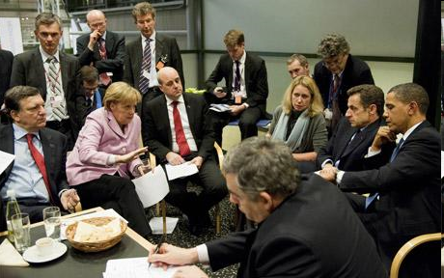
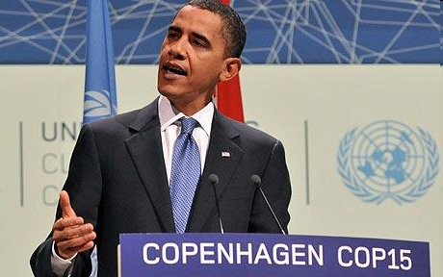
Kodaňská konference, prosinec 2009
9 týdnů přípravných vyjednávání jen v roce 2009
40 000 registrovaných účastníků
přes 100 hlav států

Slide 30
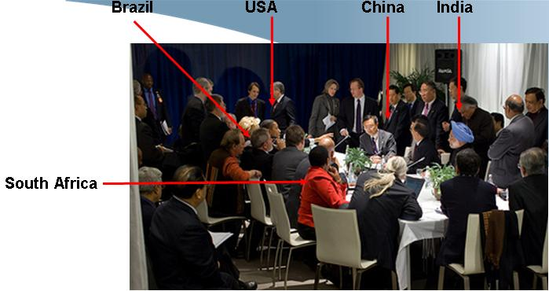
http://www.spiegel.de/international/world/0,1518,692861,00.html
http://www.spiegel.de/video/video-1063770.html
http://www.spiegel.de/international/world/the-copenhagen-protocol-how-china-and-india-sabotaged-the-un-climate-summit-a-692861-2.html

Slide 31

Kodaňská dohoda, 2009 I.
Politická deklarace zatím bez jednohlasné podpory
(6 států odmítlo)
Vyjadřuje politickou vůli řešit změny klimatu: „…změny klimatu jsou jednou z největších výzev naší doby. Zdůrazňujeme naši silnou politickou vůli k urychlenému boji proti změnám klimatu ...“
Uznává cíl omezení stoupání teploty na maximálně 2°C do roku 2100
Závazky pro země přílohy I ve formě
kvantifikovaných národních redukčních cílů.

Slide 32
Kodaňská dohoda, 2009 II.
30 miliard USD pro období 2010 – 2012
100 miliard USD ročně do roku 2020 – rozvinuté země budou poskytovat adekvátní, předvídatelné a setrvalé finanční zdroje, technologie a kapacity pro podporu realizace adaptačních opatření v rozvíjejících se zemích.„
Rozvojové země budou realizovat národně přiměřené akce na snížení nebo omezení emisí.
Odsouhlasen nový Zelený klimatický fond

Slide 33
Cíle různých států
  USA: -17% do 2020 oproti 2005, Obamova klimatická iniciativa 2013
  Norsko: 30-40% oproti 1990 a uhlíkově neutrální do 2030
  Švédsko: 2050 bezuhlíkové
  Británie: -80% oproti 2050 (zvláštní zákon)
  Irsko: 80% v 2050 oproti 1990
  Německo: 40% v 2020 oproti 1990
  Papua New Guinea:
  -50% do 2030, uhlíkově neutrální do 2050
http://www.climateactiontracker.org/, http://www.climatepolicytracker.eu/

Slide 34
2012
Domluven Kyoto protokol 2
na období 2013-2020

Slide 35
2013-2014
Nová zpráva IPCC
I. pracovní skupina
26.9.2013

Slide 36
19. Konference UNFCC
Warsaw, listopad 2013
21. Konference UNFCCC
Paris, 2015
Závazky na období po 2020

Slide 38
Zahraniční internetové zdroje informací
http://www.unfccc.int
Rámcová úmluva a Kjótský protokol
http://ec.europa.eu/environment/climat/
Evropská komise o změnách klimatu
http://www.ipcc.ch
Mezivládní panel pro změnu klimatu
http://www.350.org
Mezinárodní kampaň „350“

